Slide 1

TOI推廣計畫 解題-修辭迴文
Icon made by [Freepik]from www.flaticon.com

Slide 2
題 目
資工肥宅小胖最近在上最不擅長的國文課，老師教到的內容是一種修辭方式「迴文」，是正讀反讀都能讀通的句子。若迴文運用得當，可以表現兩種事物或現象相互依靠或排斥的關係。
從古代的「苦思相見翻無語，語無翻見相思苦。」，到現代的詩文「喜歡的少年是你，你是年少的歡喜。」都喜歡運用迴文增加文句優美度。輸入一段句字(字串)，請你幫小胖判斷何者為迴文，以及找出開始迴文前的句子。
註：本題迴文定義為正讀反讀需字數相同並一致。

Slide 3
輸入格式
輸入為一字串，包含英文字母、數字（字元數小於500）。
輸出格式
第一行輸出是否為迴文。第二行輸入前半段迴文的字串。
輸入範例 MERRYXMASSAMXYRREM | 輸出範例 YES MERRYXMAS
輸入範例 0w0 | 輸出範例 NO

Slide 4

解題重點:
字串應用
判斷使否迴文
輸出前半段迴文字串
Icon made by [smashicons] from www.flaticon.com

Slide 5

字串應用
判斷使否迴文
輸出前半段迴文字串
Icon made by [Pixelmeetu] from www.flaticon.com

Slide 6

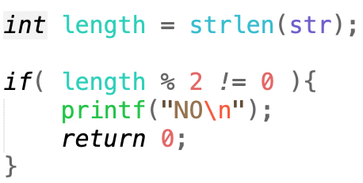
字串應用
判斷使否為迴文：
讀入字串
判斷字串長度
奇數 → 不符合本題所求迴文
偶數 → 再繼續判斷
size_t strlen(const char *str)

Slide 7

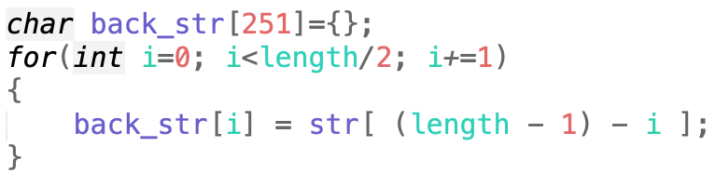
字串應用
判斷使否為迴文：
讀入前半段字串
(4) 讀入後半段字串
複製至字串
來源字串
複製字數
char* strncpy(char*, const char*, size_t);
複製至字串
輸入字串
輸入字串一半長度

Slide 8
字串應用
判斷使否為迴文：
(4) 讀入後半段字串
字串 str
str length = 10
X | m | a | s | 9 | 9 | s | a | m | X

Slide 9
字串應用
判斷使否為迴文：
(4) 讀入後半段字串
字串 str
str length = 10
X | m | a | s | 9 | 9 | s | a | m | X
back_str[ 0 ] = str[ (10 - 1) - 0 ]
X

Slide 10
字串應用
判斷使否為迴文：
(4) 讀入後半段字串
字串 str
str length = 10
X | m | a | s | 9 | 9 | s | a | m | X
back_str[ 1 ] = str[ (10 - 1) - 1 ]
X | m

Slide 11
字串應用
判斷使否為迴文：
(4) 讀入後半段字串
字串 str
str length = 10
X | m | a | s | 9 | 9 | s | a | m | X
back_str[ 2 ] = str[ (10 - 1) - 2 ]
X | m | a

Slide 12
字串應用
判斷使否為迴文：
(4) 讀入後半段字串
字串 str
str length = 10
X | m | a | s | 9 | 9 | s | a | m | X
back_str[ 3 ] = str[ (10 - 1) - 3 ]
X | m | a | s

Slide 13
字串應用
判斷使否為迴文：
(4) 讀入後半段字串
字串 str
str length = 10
X | m | a | s | 9 | 9 | s | a | m | X
back_str[ 4 ] = str[ (10 - 1) - 4 ]
X | m | a | s | 9

Slide 14
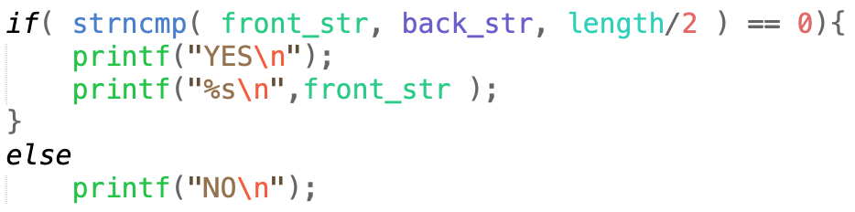
字串應用
判斷使否為迴文：
(5) 比較前半段字串和後半段字串是否相等
int strncmp(const char *str1, const char *str2, size_t n)
字串 1
字串 2
比較長度
前半字串
後半字串
比較長度
strncmp 的返回值如下：
返回值 < 0，則 str1 < str2
返回值 > 0，則 str2 > str1
返回值 = 0，則 str1 = str2

Slide 15
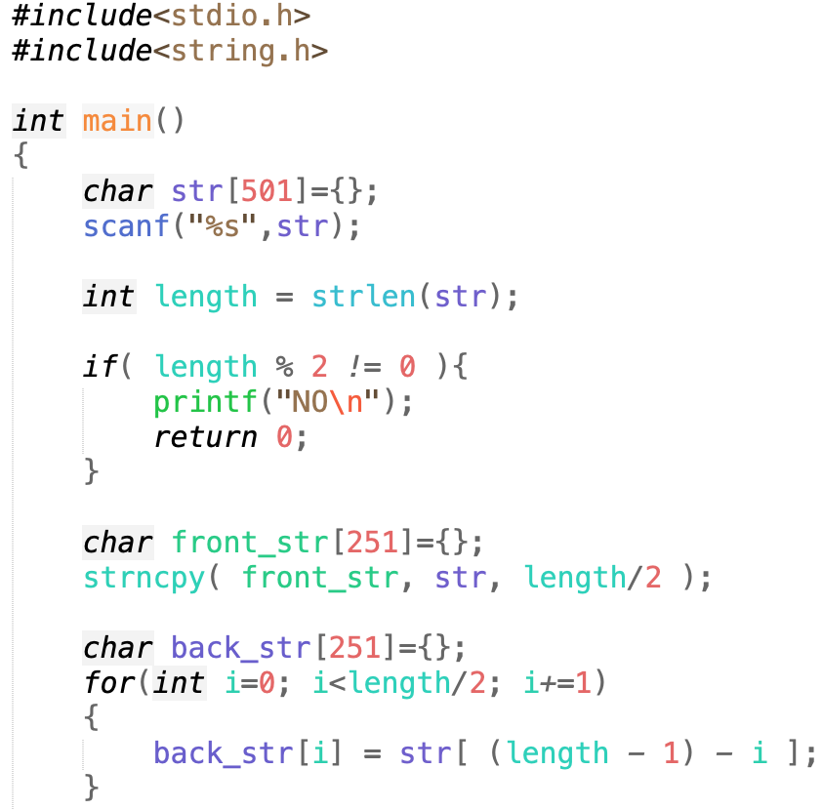
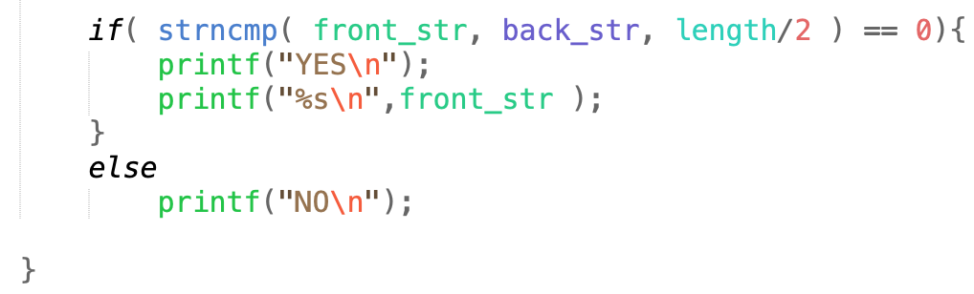
範例程式

